Slide 1
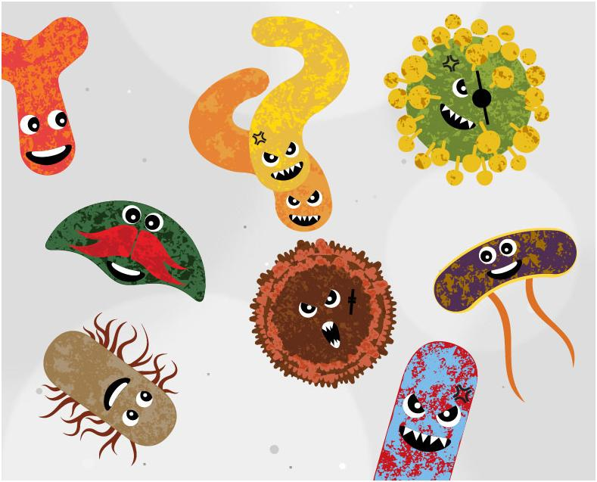
ΜΙΚΡΟΒΙΟΛΟΓΙΑ

Slide 2
Κυτταρολογία βακτηρίων
Μέγεθος
Αυτό κυμαίνεται ανάλογα με το γένος, από πολύ μικρό (ορατό μόνο με
μικροσκόπιο) μέχρι πολύ μεγάλο (ορατό και με γυμνό μάτι). Για τα πιο συνηθισμένα
βακτήρια που ενδιαφέρουν την Ιατρική Μικροβιολογία, το μέγεθος κυμαίνεται
από 0,5 - 5 μ.
Στρεπτόκοκκος
Γονόκοκκος
Μυκοβακτηρίδιο φυματιώσεως
Κλωστηρίδιο
Κολοβακτηρίδιο
Κορυνοβακτηρίδιο διφθερίτιδας

Slide 3
Κυτταρολογία βακτηρίων
Μορφή
κόκκοι
βακτηρίδια
σπειροειδή
διακλαδούμενα
Σχηματική παρουσίαση της εικόνας (μορφή) που εμφανίζουν
τα βακτήρια στο μικροσκόπιο

Slide 4
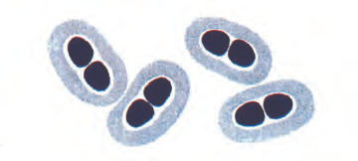
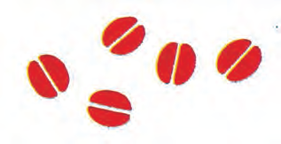
Κυτταρολογία βακτηρίων
1. Κόκκοι:
Εμφανίζονται σα σφαιρικά ή ωοειδή κύτταρα. Ανάλογα με τη διάταξή τους στο χώρο, διακρίνονται σε διπλόκοκκους, στρεπτόκοκκους, σταφυλόκοκκους, τετραδικούς κόκκους κ.ά.
ΣΤΑΦΥΛΟΚΟΚΚΟΙ
ΣΤΡΕΠΤΟΚΟΚΚΟΙ
ΠΝΕΥΜΟΝΙΟΚΟΚΚΟΙ
ΝΑΪΣΣΕΡΙΕΣ

Slide 5

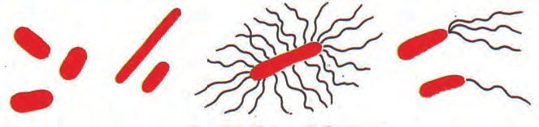
Κυτταρολογία βακτηρίων
2. Βακτηρίδια:
Έχουν κυλινδρική μορφή
ΚΟΡΥΝΟΒΑΚΤΗΡΙΔΙΑ
ΧΡΩΣΗ GRAM
ΚΟΡΥΝΟΒΑΚΤΗΡΙΔΙΑ
ΧΡΩΣΗ NEISSER
ΔΙΑΦΟΡΕΣ ΜΟΡΦΕΣ GRAM
ΑΡΝΗΤΙΚΩΝ ΒΑΚΤΗΡΙΔΙΩΝ

Slide 6

Κυτταρολογία βακτηρίων
3. Σπειροειδή:
Βακτηριοειδή μικρόβια, που το σώμα τους εμφανίζει λίγες ή περισσότερες κάμψεις. Με μορφή “κόμματος” εμφανίζονται τα Δονάκια, ενώ με ελικοειδή περιστροφή τα Σπειρύλλια και οι Σπειροχαίτες
ΤΡΕΠΟΝΗΜΑΤΑ
ΛΕΠΤΟΣΠΕΙΡΕΣ
ΜΠΟΡΡΕΛΙΕΣ

Slide 7
Κυτταρολογία βακτηρίων
Δομή
Τα βακτήρια είναι μονοκυττάριοι, προκαρυωτικοι οργανισμοί. Το σώμα τους αποτελείται, από μέσα προς τα έξω, από τα εξής μέρη:
α. Κυτταρόπλασμα: Αποτελεί την κύρια μάζα του σώματος. Μέσα στο κυτταρόπλασμα περιέχονται ριβοσώματα, κενοτόπια, έγκλειστα, μεσοσώματα, πυρηνικό υλικό (DNA) και σπόροι.
Στα βακτήρια δεν υπάρχει πραγματικός πυρήνας, όπως στα ευκαρυωτικά κύτταρα. Η πυρηνική ουσία του κυττάρου αντιπροσωπεύεται από ένα χρωματόσωμα, δηλαδή ένα μόριο DNA.
β. Κυτταροπλασματική μεμβράνη: Περιβάλλει το κυτταρόπλασμα και καλύπτεται από το κυτταρικό τοίχωμα. Η κυτταροπλασματική μεμβράνη είναι ημιδιαπερατή .
γ. Κυτταρικό τοίχωμα: Περιβάλλει την κυτταροπλασματική μεμβράνη. Προστατεύει μηχανικά το μικροβιακό σώμα από τις επιδράσεις του περιβάλλοντος και, λόγω της σκληρότητας και σταθερότητας
που εμφανίζει, δίνει τη μορφή του μικροβίου.

Slide 8
Κυτταρολογία βακτηρίων
κυτταρική μεμβράνη
κάψα
μαστίγια
κυτταρικό τοίχωμα
κυτταρόπλασμα
πυρηνική περιοχή
Σχηματική απεικόνιση μικροβιακού (προκαρυωτικού) κυττάρου

Slide 9
μεταβολισμοσ βακτηρίων
Μεταβολισμός: Το σύνολο των χημικών και ενεργειακών μεταβολών που γίνονται σε ένα κύτταρο.
Αναβολισμό Καταβολισμό
Παρουσιάζουν ιδιαίτερο ενδιαφέρον για τον άνθρωπο .
Συμβιώνει με αυτά (φυσιολογική χλωρίδα)
Πάσχει από αυτά (λοιμώξεις)
Τα χρησιμοποιεί καθημερινά (παραγωγή τυριού, κρασιού)
Σύνθεση ουσιών με ταυτόχρονη κατανάλωση ενέργειας
Διάσπαση ουσιών με ταυτόχρονη απελευθέρωση ενέργειας

Slide 10
ΑΝΑΠΤΥΞΗ βακτηρίων
Τα βακτήρια για την ανάπτυξη τους χρησιμοποιούν: νερό, μέταλλα, άνθρακα, άζωτο, αμινοξέα, βιταμίνες και άλλες πολύπλοκες ουσίες που δεν μπορούν να συνθέσουν από μόνα τους.
Για την σύνθεση των πολύπλοκων ουσιών χρειάζονται μια πηγή ενέργειας και μια πηγή άνθρακα. Ανάλογα με την προέλευση της πηγής τους τα βακτήρια διακρίνονται σε:
1. Αυτότροφους μικροοργανισμούς (χρησιμοποιούν ως πηγή άνθρακα CO2 και ως πηγή ενέργειας είτε το ηλιακό φως ,φωτοσυνθετικοί αυτότροφοι μικροοργανισμοί, είτε την ενέργεια που παράγεται από την οξείδωση ανόργανων ουσιών, χημειοσυνθετικοί αυτότροφοι μικροοργανισμοί.)
2. Ετερότροφους μικροοργανισμούς ( χρησιμοποιούν σαν πηγή άνθρακα και ενέργειας οργανικές ουσίες του περιβάλλοντος.
Σαπροφυτικοί Παρασιτικοί

Slide 11
ΑΝΑΠΤΥΞΗ βακτηρίων
Με βάση τις ανάγκες των μικροβίων σε οξυγόνο, τα διακρίνουμε σε:
Υποχρεωτικά αερόβια: Εντελώς απαραίτητη η παρουσία οξυγόνου
Υποχρεωτικά αναερόβια: Δεν αναπτύσσονται όταν υπάρχει οξυγόνο
Προαιρετικά αναερόβια: Αναπτύσσονται με την παρουσία ή και χωρίς οξυγόνο
Μικροαερόφιλα: Αναπτύσσονται σε ατμόσφαιρα με ελαττωμένη τάση οξυγόνου

Slide 12
ΑΝΑΠΤΥΞΗ βακτηρίων
Τα διάφορα βακτήρια είναι δυνατόν να αναπτυχθούν σε θερμοκρασίες από -5 oC εώς 80 oC.
Για κάθε είδος βακτηρίων υπάρχει μια άριστη θερμοκρασία ανάπτυξης, με βάση την οποία τα διακρίνουμε σε:
Μεσόφιλους οργανισμούς: Αποτελούν τη μεγαλύτερη και πιο ενδιαφέρουσα ομάδα για τον άνθρωπο γιατί σε αυτή ανήκουν τα αίτια των λοιμώξεων. Αναπτύσσονται από τους 5 oC έως 45 oC , με άριστη θερμοκρασία ανάπτυξης τους 37 oC.
Θερμόφιλους οργανισμούς: Αναπτύσσονται από τους 40 oC έως 80 oC , με άριστη θερμοκρασία ανάπτυξης τους 55 oC με 60 oC.
Ψυχρόφιλους οργανισμούς: Αναπτύσσονται από τους -5 oC έως 20 oC , με άριστη θερμοκρασία ανάπτυξης τους 5 oC με 10 oC.

Slide 13
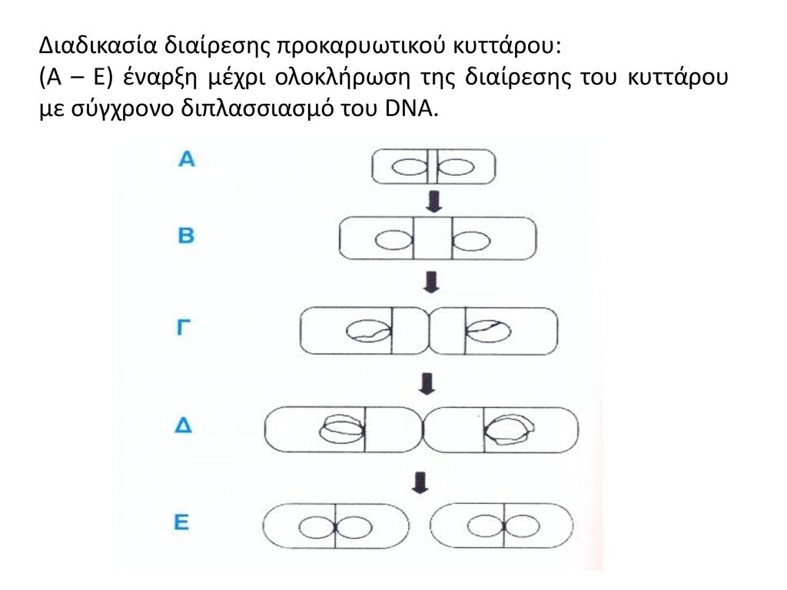
ΑΝΑΠαραγωγη βακτηρίων
Ο βασικός τρόπος αναπαραγωγής των μικροβίων είναι η απλή διχοτόμηση (διαίρεση του μικροβίου στα δυο χωρίς να υπάρχει ένωση θηλυκού και αρσενικού κυττάρου).
Η κυτταροπλασματική μεμβράνη σχηματίζει ένα κάθετο διάφραγμα.
Ακολουθεί η διχοτόμηση του κυτταροπλάσματος και του χρωμοσώματος.
Τέλος διαχωρίζονται τα δυο νέα θυγατρικά κύτταρα τα οποία είναι ισομεγέθη.
Το κάθε νέο κύτταρο διαιρείται σε δυο νέα κ.ο.κ

